Slide 1
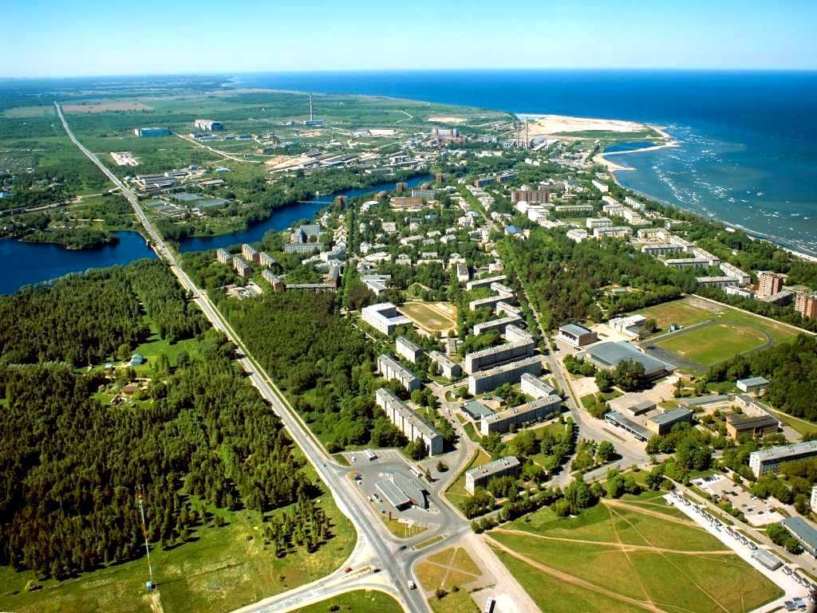
ÜMARLAUD – КРУГЛЫЙ СТОЛ
SILLAMÄE VABAÜHENDUSTE – ГРАЖДАНСКИХ ОБЪЕДИНЕНИЙ
Проект финансирует Фонд НКО Европейского экономического пространства при посредничестве Фонда Открытой Эстонии

Slide 2
ПРОГРАММА
11.30 - 12.00 Кофе, регистрация
12.00 - 12.05 Приветственный слова - Горуправа Силламяэ и СОЗД (под утверждением)
12.05 - 12.15 Вступительная речь: "Гражданское общество сегодня и завтра в Силламяэ "
12.15 - 13.15 Круг обсуждения:
"Как наладить свою жизнь?"

Slide 3
ПРОГРАММА
13.15 - 14.30 Интересные практики из самой жизни:
НКО Силламяэское Общество Защиты Детей "Проекты: 2010-2013"
НКО Клуб Тхэквондо KWON, Дмитрий Веремеенко Проект:"Развитие Тхэквондо в Силламяэ"
Силламяэский Молодежный Центр по интересам «Улей», Ирина Мелякова "Успешная проектная работа и сотрудничество с городом ".
НКО Милосердие, Николай Дежин "От проблем до их решений "
НКО Общество развития общины, Cветлана Сажина" Летняя польза волонтеров"
НКО Союз защиты детей, центр "Заметь ребенка", Ирина Голикова "От идеи к творчеству"
НКО Lead, Оксана Соболь "Успешный опыт сотрудничества Нарвских НКО"
НКО Союз гражданских инициатив, Олег Култаев "Роль медии в активизации населения"

Slide 4
ПРОГРАММА
14.30 - 15.10 Праздничный обед
15.15 - 15.30 Открытый микрофон или время хороших мыслей. Обратная связь организаций.
15.30 - 16.00 Знакомство с программой развития Силламяэского Общества Защиты Детей 2014-2017
16.00 Итоги дня и заключительные слова.

Slide 5
Итоги дня и заключительные слова
Ирина Голикова
Руководитель проекта

